Slide 1


بسم الله الرحمن الرحيم
الصف/ الثاني
اليوم /
التاريخ /
المادة / رياضيات
معلمة المادة / مباركة الزبيدي

Slide 2
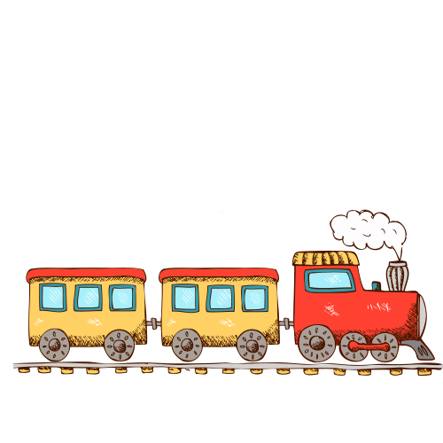
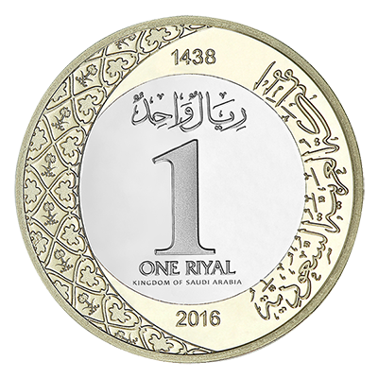
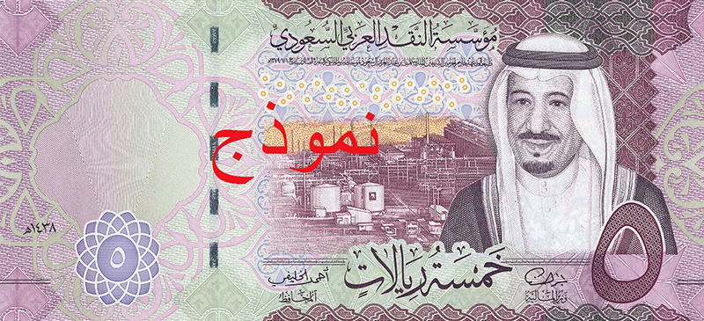
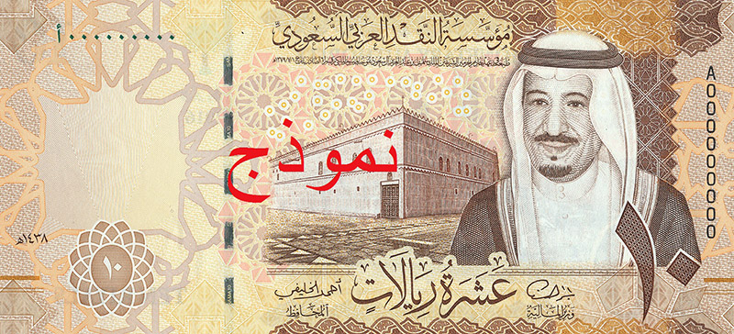
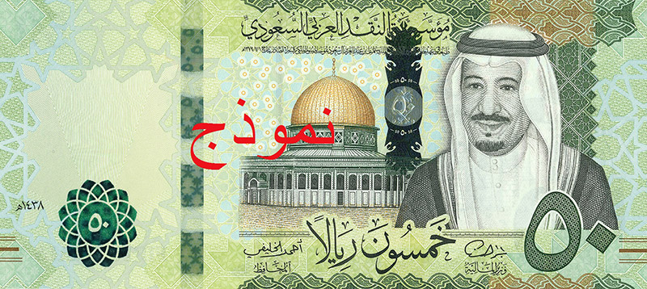

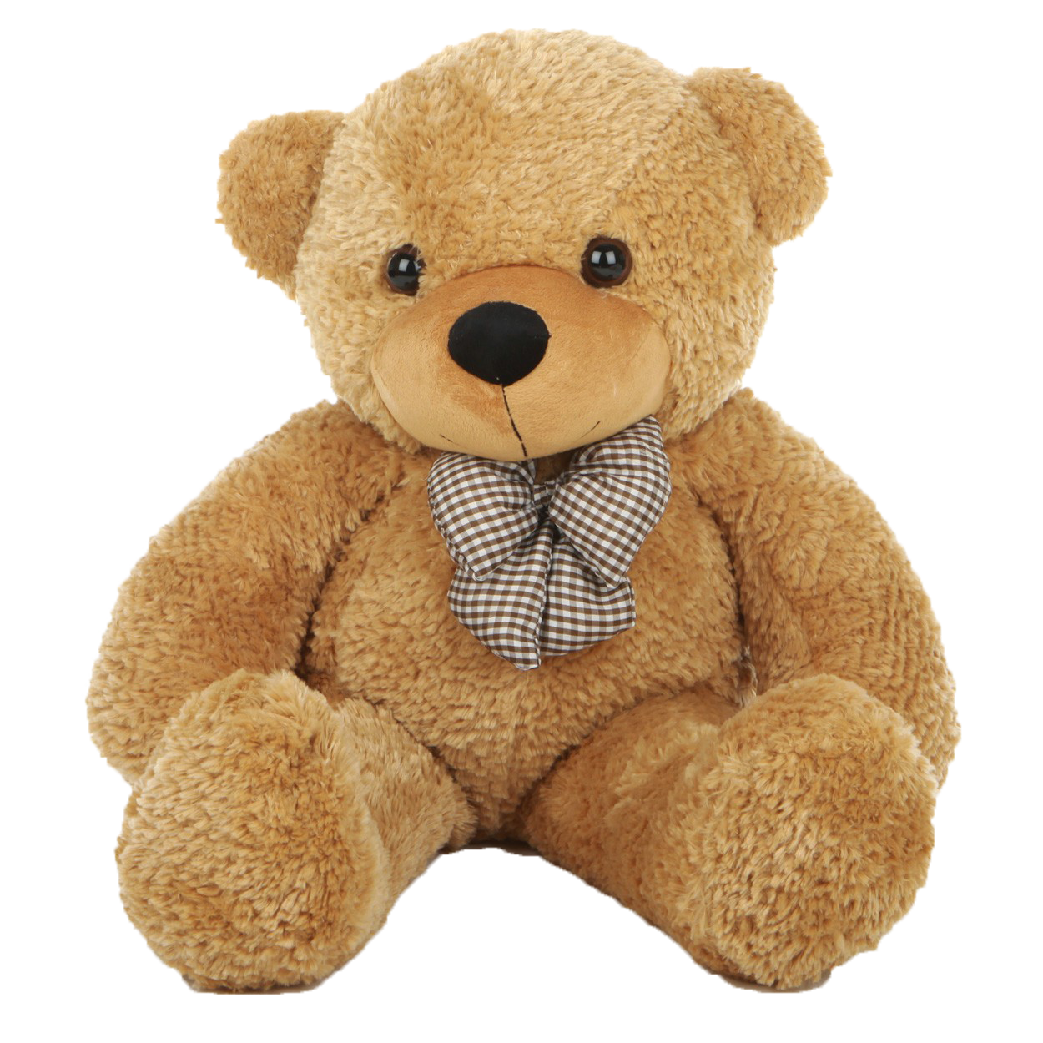
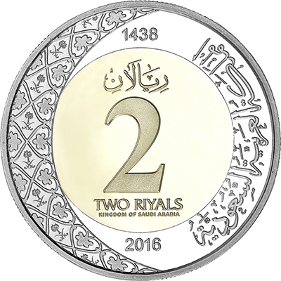
مراجعة ما سبق
مراجعة ما سبق
أستعمل النقود . أعد ثم أكتب السعر في البطاقة :
76
76
75
70
65
60
50
62
62
60
55
50

Slide 3
درس اليوم
ترتيب الأعمال اليومية
فكرة الدرس
أرتب أعمالي حسب وقت حدوثها .
المفردات
صباحاً – أمس – ظهراً – غداً – مساء – أسبوع - اليوم

Slide 4
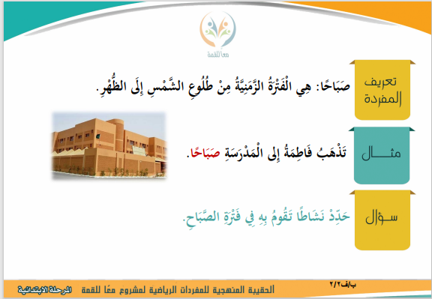


Slide 5



Slide 6
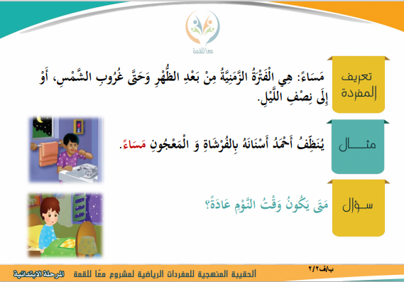


Slide 7
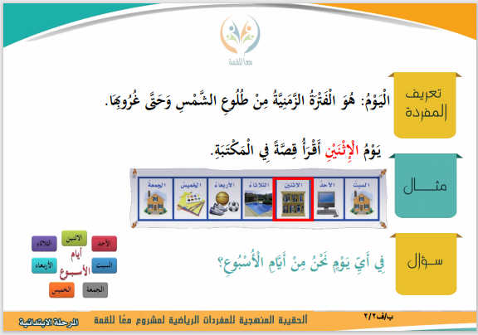


Slide 8
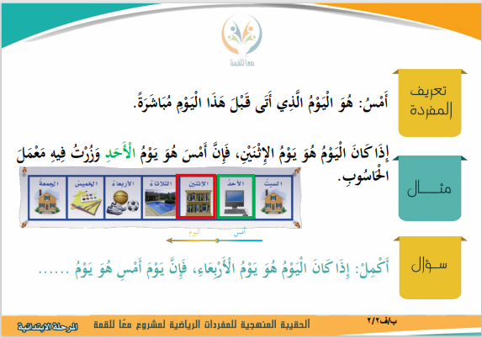


Slide 9
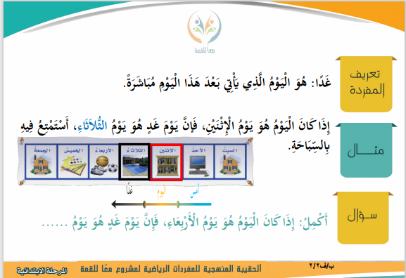


Slide 10
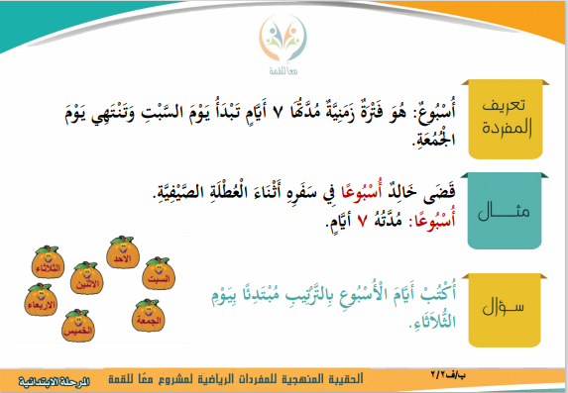


Slide 11
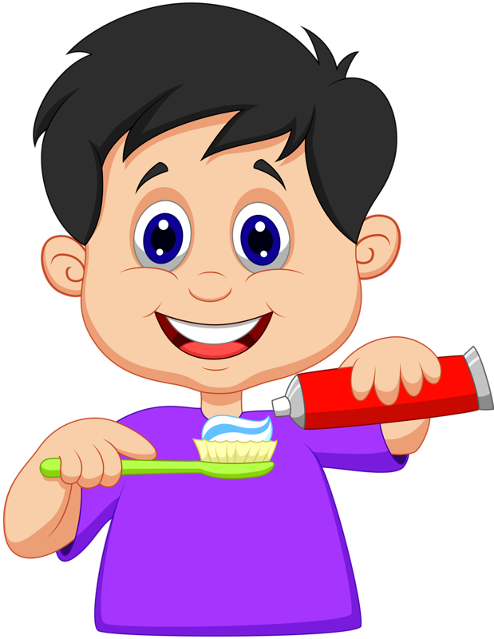
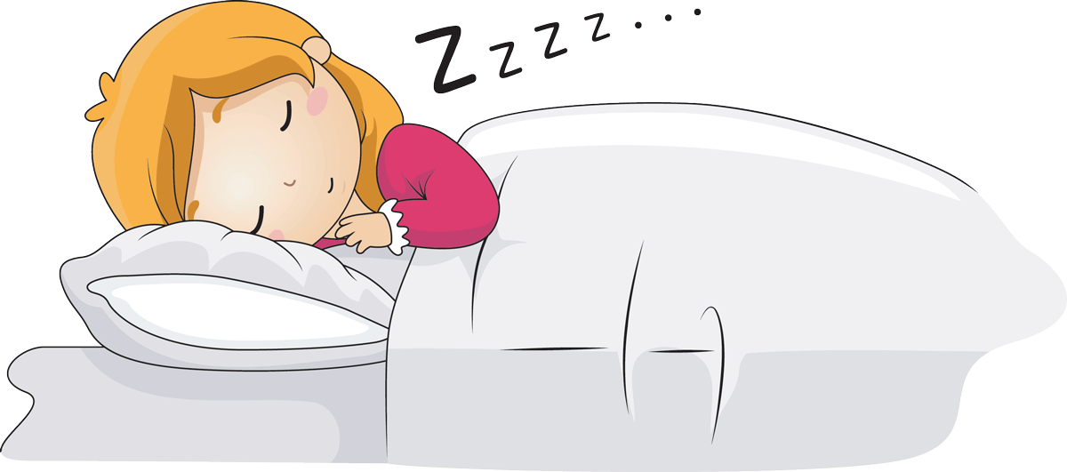
نشاط :
الاستغراق في النوم
تنظيف الأسنان
ما هو الوقت المناسب للنوم ؟
متى أنظف أسناني ؟

Slide 12
أيام الأسبوع
نشاط :
السبت
الخميس
الثلاثاء
الأحد
الجمعة
الاربعاء
الاثنين
نحن في أي يوم من أيام الأسبوع ؟
ماذا كان أمس ؟
وماذا سيكون غداً ؟

Slide 13



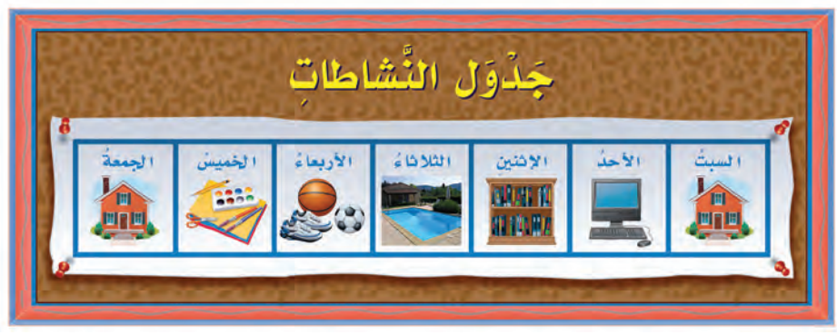
استعد
مساءً
ظهراً
صباحاً
يوم الاثنين / أقرأ قصة في المكتبة .
أمس / زرت معمل الحاسوب .
غداً / أستمتع بالسباحة

Slide 14
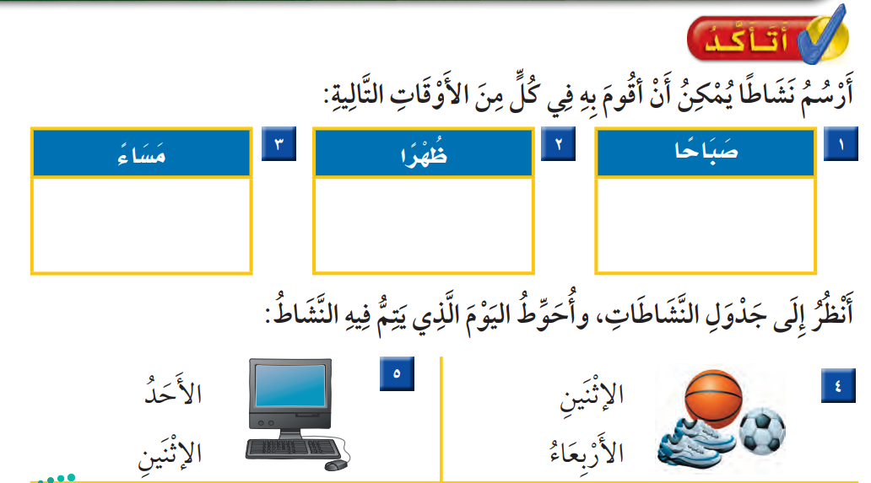

Slide 15
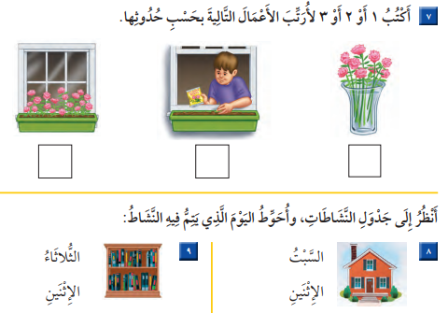

Slide 17
3
1
2

Slide 18
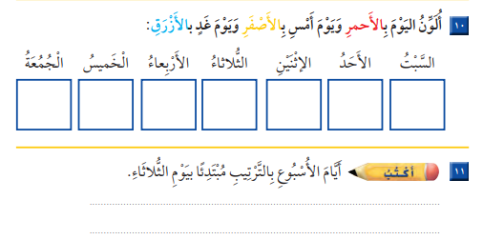
الإثنين
الأحد
السبت
الجمعة
الخميس
الاربعاء
الثلاثاء

Slide 19
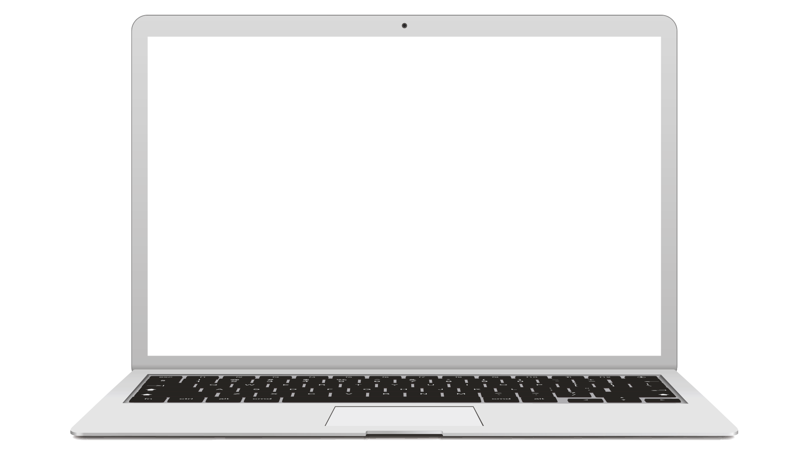

الواجب
تقويم
الواجب في المنصة

